Slide 1


실시간 지능형 CCTV 솔루션
Real Time SMART CCTV Solution
2조 HOT6
한양대학교SW융합교육센터
T3Q

Slide 2
Contents
00 Team HOT6
팀 소개
01 개요
배경
CCTV 사용자 현황 / 문제제기 / 대안제시 / 기대효과
02 계획
MVP
Agile Development
Sprint #0 ~ #5
03 시스템
SW 배치도
HW / Cluster 구성도
개념적 / 논리적 시스템 구성도
물리적 시스템 구성도
04 모델
OpenCV
YOLOv5
DeepSORT
05 알고리즘
이상행동 정의
침입 / 배회 / 쓰러짐 / 화재
성능 평가 결과
06 후기
프로젝트를 마치며
07 시연
HOT6 웹사이트 시연
08 Q&A
질문 및 답변
피드백

Slide 3
00
​팀 소개
Team HOT6
Real Time SMART CCTV Solution_산학2조 HOT6
03

Slide 4



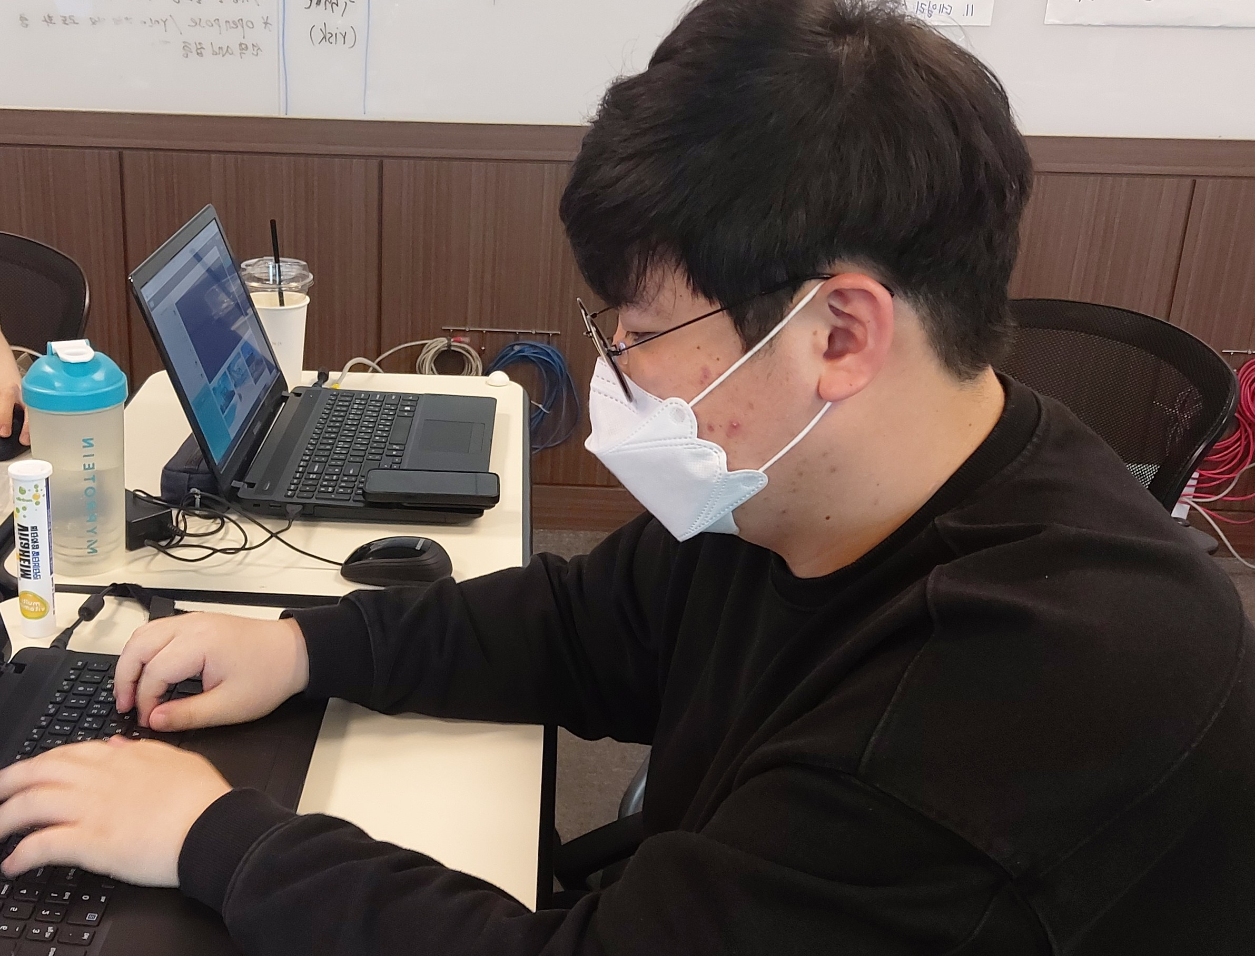


0
Team HOT6
팀 소개
서근하
Team Leader
모델 & 시스템 제작 총괄
System Architecture 구상
프로젝트 운영 총괄
모델 & 시스템 제작
통합 성능 테스트
노인재
Team Member
서버 시스템
& 웹 UI 제작
클러스터 시스템 구축
데이터베이스 구축
Django 기반 웹 UI 제작
최성경
Team Member
이상행동 탐지 모델
& 웹 UI 제작
이상행동 알고리즘 제작
Django 기반 웹 UI 제작
보고서 작성 & 제출, R&R
이규동
Team Member
서버 시스템
& 웹 서버 및 UI 제작
Django 서버 및 웹 UI 제작
데이터베이스 구축
클러스터 시스템 구축
김동민
Team Member
이상행동 탐지 모델
& 웹 UI 제작
이상행동 알고리즘 제작
Django 기반 웹 UI제작
자료조사_업계동향, 도메인 지식
이진영
Team Member
이상행동 탐지 모델
& 서버 시스템 제작
이상행동 알고리즘 제작
이상행동 알람 기능 구현
시스템 구축
Real Time SMART CCTV Solution_산학2조 HOT6
04

Slide 5
01
배경
CCTV 사용자 현황 / 문제제기 / 대안제시 / 기대효과
개요
Real Time SMART CCTV Solution_산학2조 HOT6
05

Slide 6
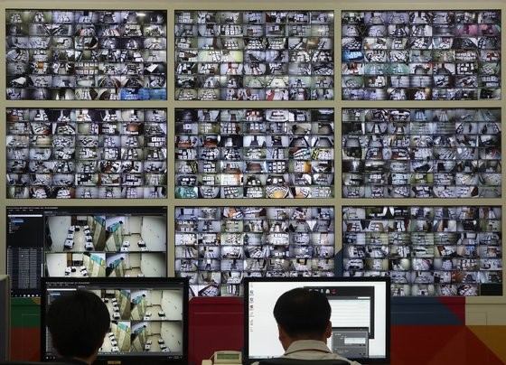
1
개요
배경
한강에서 근무를 했던 팀원은 CCTV로 거동이 수상한 사람의 이상행동 관제를 수동으로 파악하며 관제 인력이 부족함을 느꼈습니다.
딥러닝을 활용한 SMART CCTV를 만들어 사용자에게 알람을 제공합니다.
Real Time SMART CCTV Solution_산학2조 HOT6
06
Notes:
파악

Slide 7
1
개요
CCTV 사용자 현황
“CCTV 관제인력 부족”
…행안부 기준 미달
전국 17개 시도 221개
CCTV 관제센터 중 행정안전부의
CCTV 관제인력 운영규정을 지키는
지역은 전남 단 한 곳
국정감사 자료에 따르면
전국 CCTV 통합관제센터 직원 1인당
평균 관제CCTV 대수는 98대
규정 50대/인 < 평균 98대/인
1인당 관제 CCTV
Real Time SMART CCTV Solution_산학2조 HOT6
07

Slide 8
1
개요
문제제기
1,458,465대
전국 설치된 CCTV (2021)
Real Time SMART CCTV Solution_산학2조 HOT6
08
Notes:
파악

Slide 9
1
개요
문제제기
추가 고용
6,715,016명
추가 인건비(연)
대략 154조/년
Real Time SMART CCTV Solution_산학2조 HOT6
09
Notes:
파악

Slide 10
1
개요
대안제시
해결책은 AI 다!
Real Time SMART CCTV Solution.
Real Time SMART CCTV Solution_산학2조 HOT6
10
Notes:
파악

Slide 11
1
개요
기대효과
기존 CCTV에 AI 탑재 후 개선되는 기능
1. 외부 요인과 무관하게 일정한 감시 능력
2. 투입 자원과 무관하게 균일한 성능
3. 관제 인력 상주 없이도 가능한 관리
4. 효율적인 인력 배치와 운용
Real Time SMART CCTV Solution_산학2조 HOT6
11
Notes:
파악

Slide 12
02
MVP
Agile Development
Sprint #0 ~ #5
계획
Real Time SMART CCTV Solution_산학2조 HOT6
12

Slide 13
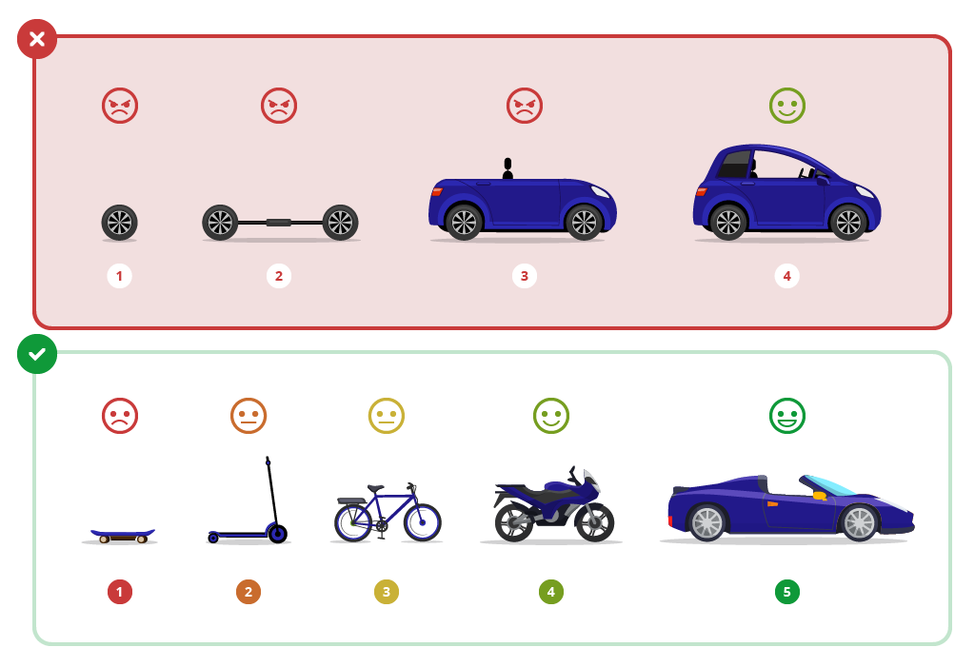
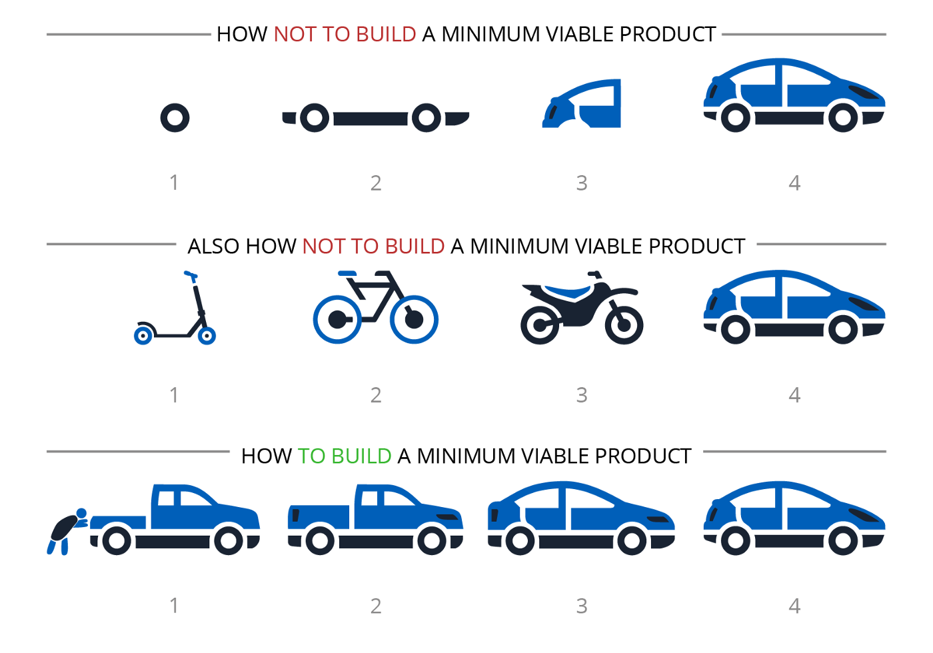
2
계획
MVP
Minimal Viable Product
최소기능제품(MVP)
고객의 피드백을 받아
최소한의 기능을 구현한 제품
유형 OR 무형의 제품 / 개념
목표 : 침입/배회/쓰러짐 등 이상행동을 탐지, 확인, 경고 할 수 있는 "프로토타입"
Real Time SMART CCTV Solution_산학2조 HOT6
13
Notes:
파악

Slide 14
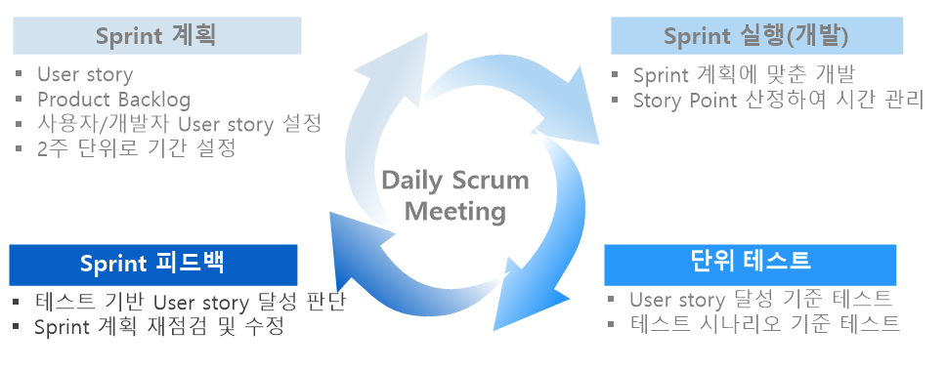
2
계획
Agile Development
Notes:
파악

Slide 15
2
계획
Sprint #0 (수행 기간 : 2022.04.04. ~ 2022.04.10.) #0 - #1 - #2 - #3 - #4 - #5
시장 / 기술 사전조사, 프로젝트 계획​
계획 | 달성여부 | 달성율
지능형 CCTV 업계 동향 조사 | O
지능형 CCTV 관련 논문 및 학술지 조사 | O
YOLOv5, Deepsort, Openpose 등 기성 머신러닝 모델 조사 | O
Sprint #1, #2 계획 수립 | O
결과 |  | 100%
Real Time SMART CCTV Solution_산학2조 HOT6
15
Notes:
파악

Slide 16
2
계획
Sprint #1 (수행 기간 : 2022.04.11. ~ 2022.04.24.) #0 - #1 - #2 - #3 - #4 - #5
MVP 프로토타입 범위 설정 및 개발
계획 | 달성여부 | 달성율
사람을 인식할 수 있다. | O
사용자가 원하는 금지구역을 설정할 수 있다. | O
금지구역에 침입하는 사람을 탐지한다. | O
인식된 사람이 쓰러지는 것을 탐지한다. | O
인식된 사람이 배회 중인지 탐지한다. | X
결과 |  | 80%
Real Time SMART CCTV Solution_산학2조 HOT6
16
Notes:
파악

Slide 17
2
계획
Sprint #2 (수행 기간 : 2022.04.25. ~ 2022.05.08.) #0 - #1 - #2 - #3 - #4 - #5
이상행동 탐지 알고리즘 제작, Standalone 서버 구축​
계획 | 달성여부 | 달성율
인식된 사람이 배회중인지 탐지한다. | O
금지구역별로 id를 부여해서 특정하여 관리할 수 있다. | O
CCTV별로 id를 부여해서 특정하여 관리할 수 있다. | O
처리된 영상을 어디서든 볼 수 있다. | O
탐지된 이상행동을 관리자에게 경고한다. | X
결과 |  | 80%
Real Time SMART CCTV Solution_산학2조 HOT6
17
Notes:
파악

Slide 18
2
계획
Sprint #3 (수행 기간 : 2022.05.09. ~ 2022.05.22.) #0 - #1 - #2 - #3 - #4 - #5
이상행동 탐지 성능 강화, 분산 Cluster 서버 구축​
계획 | 달성여부 | 달성율
사용자 설정구역에 침입하는 사람을 탐지한다. (성능개선) | O
사용자 설정구역에서 배회중인 사람을 탐지한다. (성능개선) | O
인식된 사람이 쓰러지는 것을 탐지한다. (성능개선) | O
탐지된 이상행동을 관리자에게 경고한다. | O
탐지된 객체별로 고유의 id를 부여하여 특정할 수 있다. | O
화재를 탐지해서 관리자에게 경고한다. | O
이상행동의 패턴을 관리자가 분석, 확인할 수 있게 한다. | O
Spark / Kafka 클러스터 시스템을 구축한다. (개발자) | O
다중 구역 설정 기능을 구현하여 침입/배회 등 기능별 다중 구역을 설정할 수 있다. (개발자) | O
결과 |  | 100%
Notes:
파악

Slide 19
2
계획
Sprint #4 (수행 기간 : 2022.05.23. ~ 2022.06.05.) #0 - #1 - #2 - #3 - #4 - #5
관리자용 웹 UI 구축, 모델 / 서버 성능 평가​
계획 | 달성여부 | 달성율
처리된 영상을 웹 사이트에서 볼 수 있는 웹 UI 구축 | O
시스템 성능테스트 및 최소 사양 규정 정의 (개발자) | O
알고리즘 코드 정리 및 코드북 작성 (개발자) | O
KISA 인증기준 이상행동 탐지 모델 성능평가 (개발자) | O
이상행동 탐지 후처리가 된 이미지를 웹에서 조회할 수 있다. | X
결과 |  | 80%
Real Time SMART CCTV Solution_산학2조 HOT6
19
Notes:
파악

Slide 20
2
계획
Sprint #5 (수행 기간 : 2022.06.06. ~ 2022.06.15.) #0 - #1 - #2 - #3 - #4 - #5
웹 UI, 서버 시스템 성능 평가 및 수정​
계획 | 달성여부 | 달성율
웹 UI 기반 성능테스트 (개발자) | O
시스템 안정성 테스트 (개발자) | O
이상행동 탐지 후처리가 된 이미지를 웹에서 조회할 수 있다. | X
결과 |  | 67%
User story 총 31개 중 30개 달성! 최종 달성률 96.8%
Real Time SMART CCTV Solution_산학2조 HOT6
20
Notes:
파악

Slide 21
SW 배치도
HW / Cluster 구성도
개념적 / 논리적 시스템 구성도
물리적 시스템 구성도
03
시스템
Real Time SMART CCTV Solution_산학2조 HOT6
21

Slide 22
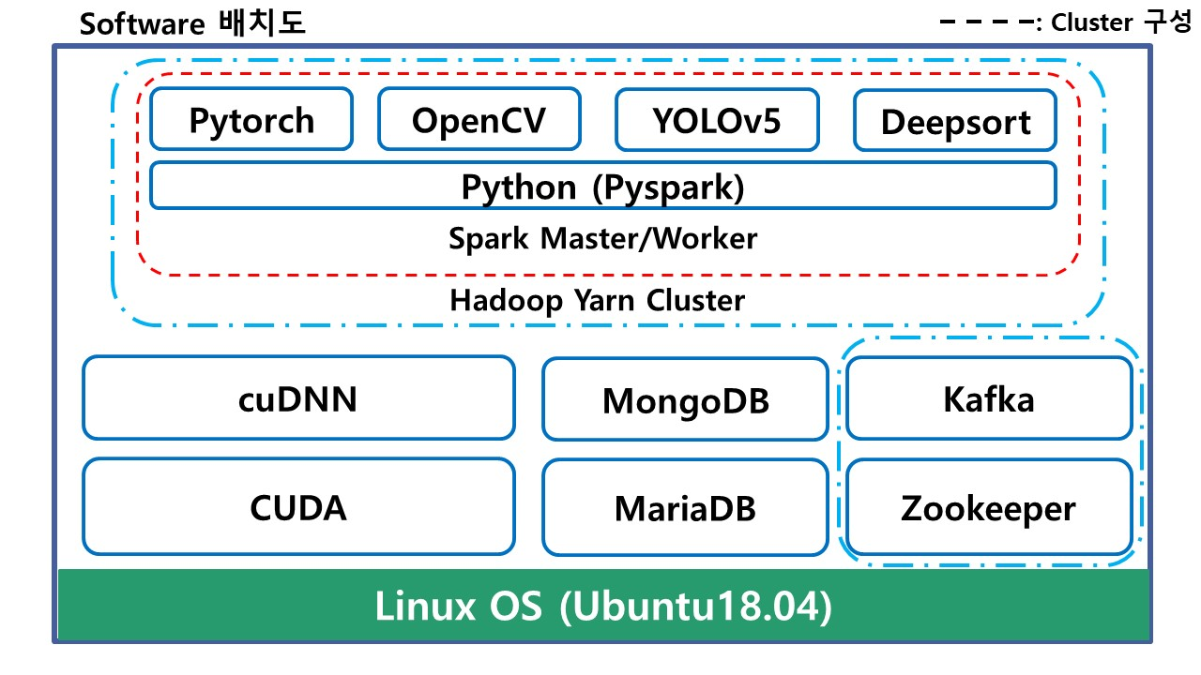
3
시스템 System Architecture
SW 배치도
Real Time SMART CCTV Solution_산학2조 HOT6
22
Notes:
파악

Slide 23
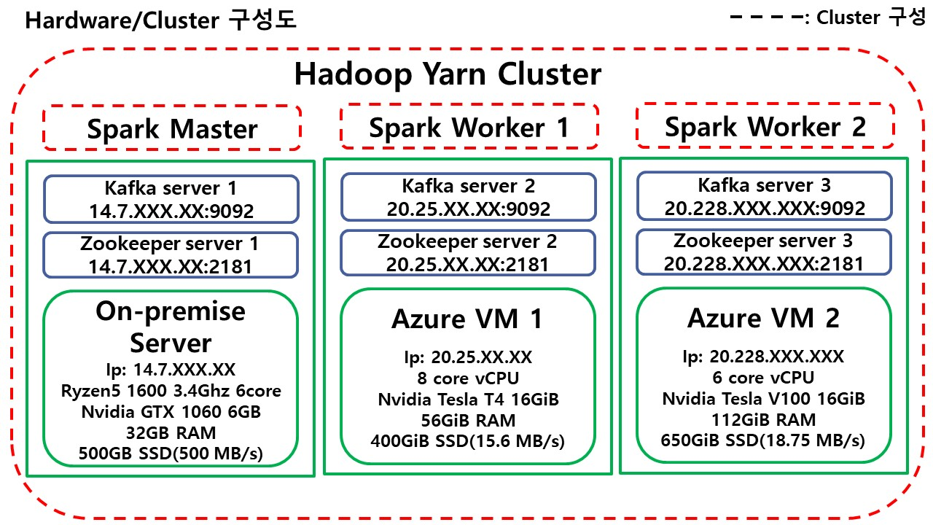
3
시스템 System Architecture
HW / Cluster 구성도
Real Time SMART CCTV Solution_산학2조 HOT6
23
Notes:
파악

Slide 24
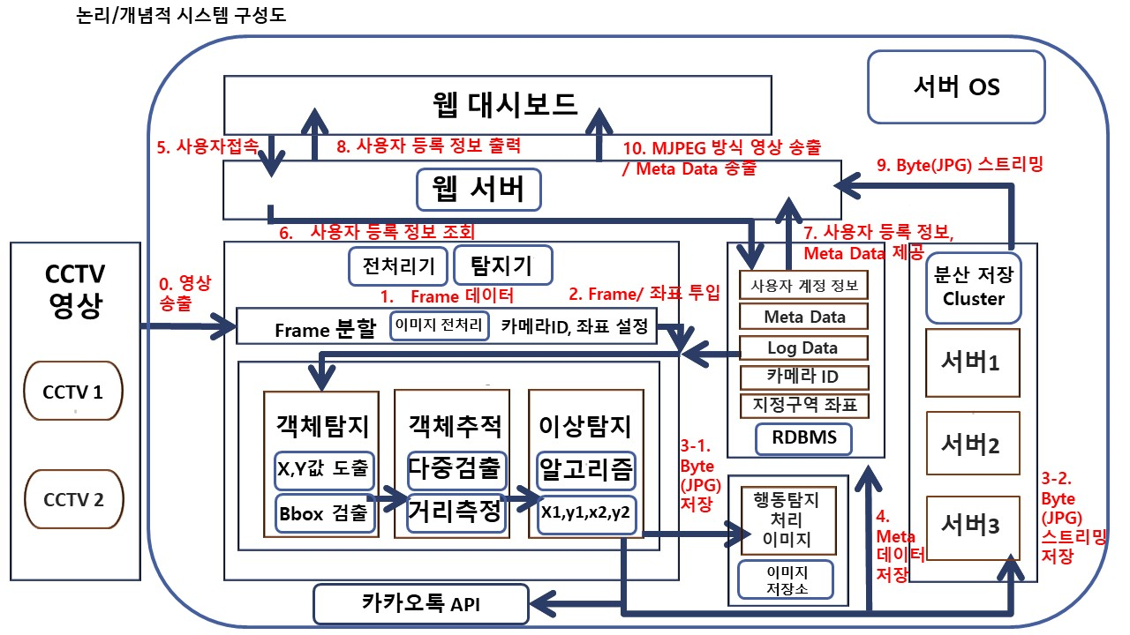
3
시스템 System Architecture
개념적 / 논리적 시스템 구성도
Real Time SMART CCTV Solution_산학2조 HOT6
pp
Notes:
파악

Slide 25
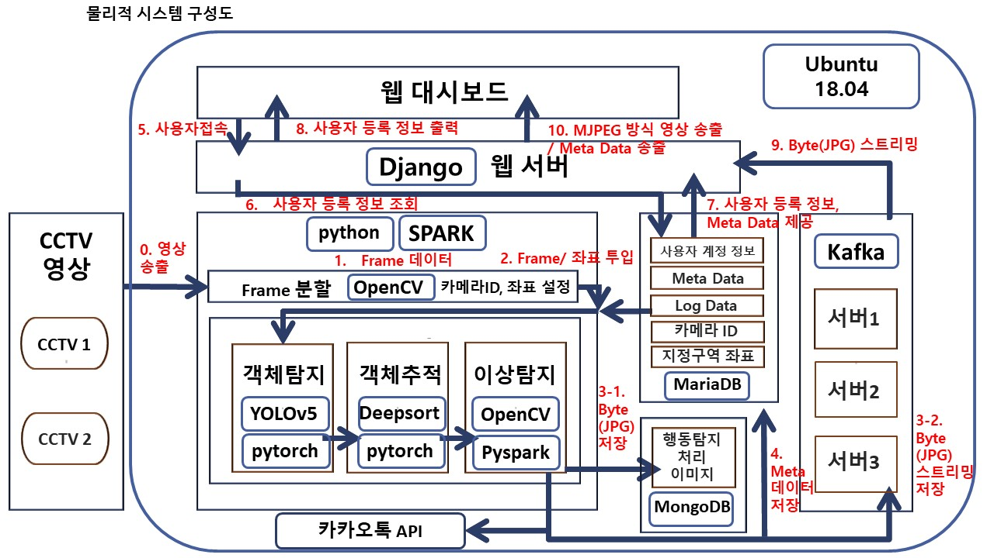
3
시스템 System Architecture
물리적 시스템 구성도
Notes:
파악

Slide 26
04
OpenCV
YOLOv5
DeepSORT
모델
Real Time SMART CCTV Solution_산학2조 HOT6
26

Slide 27
4
모델
OpenCV
영상분할 - 객체탐지 - 객체추적 - 이상행동 탐지
OpenCV(Open Source Computer Vision)
실시간 컴퓨터 비전을 목적으로 한 프로그래밍 라이브러리
1) 영상분할(전처리)
VideoCapture 함수를 이용하여 영상데이터를 이미지(Frame)로 분할
cap
영상
27
이미지
Real Time SMART CCTV Solution_산학2조 HOT6

Slide 28
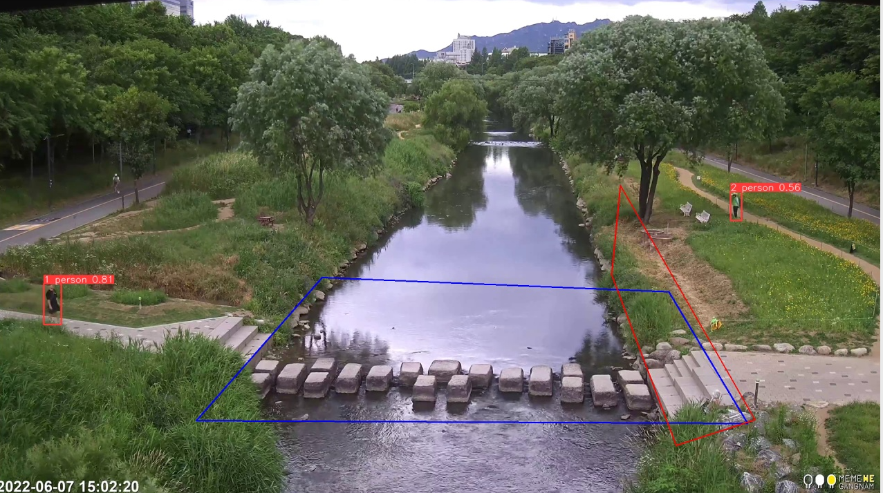
4
모델
OpenCV
영상분할 - 객체탐지 - 객체추적 - 이상행동 탐지
2) 사용자 설정구역(후처리)
침입 또는 배회 구역을 설정하여 화면에 그림
:침입구역
:배회구역
Real Time SMART CCTV Solution_산학2조 HOT6
28

Slide 29
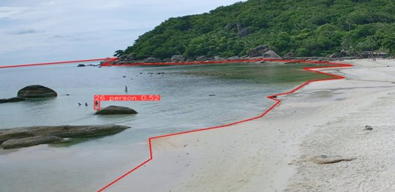
4
모델
OpenCV
영상분할 - 객체탐지 - 객체추적 - 이상행동 탐지
3) 경고 메시지(후처리)
putText 함수를 사용하여 경고 메시지를 화면에 띄움
HY_FINAL_INTRUTION!
Real Time SMART CCTV Solution_산학2조 HOT6
29

Slide 30
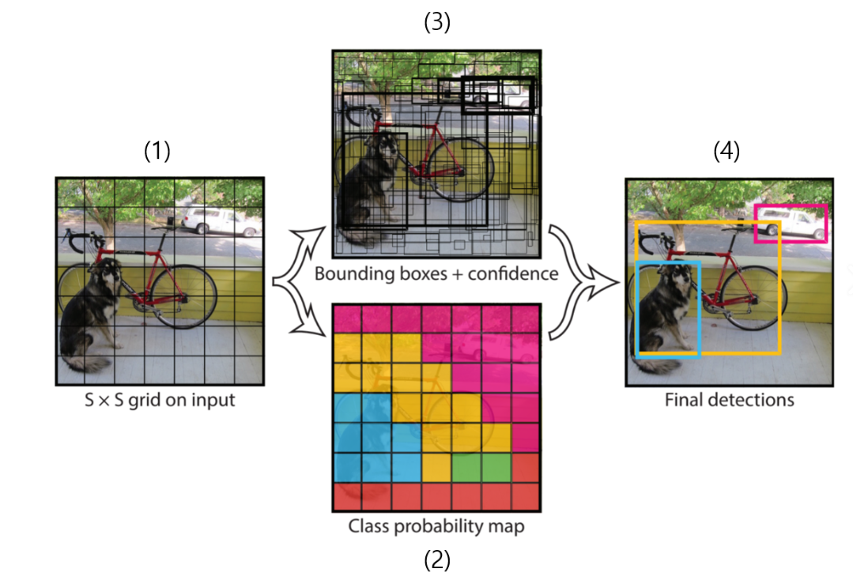
4
모델
YOLOv5
영상분할 - 객체탐지 - 객체추적 - 이상행동 탐지
YOLO(You Only Look Once)
이미지를 한번 보는 것만으로도 객체의 종류와 위치를 예측하는
딥러닝 기반의 물체인식 알고리즘
1) 입력 이미지를 s x s 그리드 영역으로 나눔
2) 네트워크를 통해 (2)그리드 내 물체포함 여부에 대한 예측의 정확도,
(3)바운딩 박스(Bbox) 데이터를 얻음
3) 객체를 탐지함
Real Time SMART CCTV Solution_산학2조 HOT6
30

Slide 31
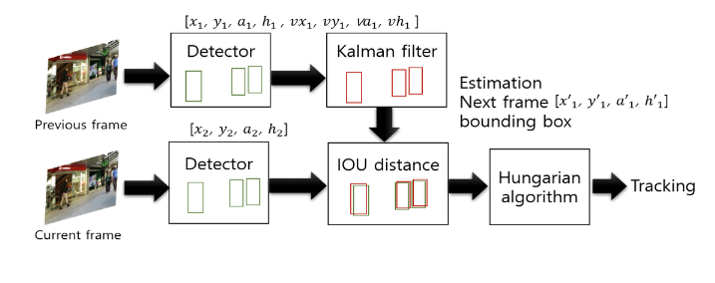
4
모델
DeepSORT
영상분할 - 객체탐지 - 객체추적 - 이상행동 탐지
DeepSORT(Simple Online and Realtime Tracking)
객체들의 위치를 연속적으로 추적하는 기술인 Multiple Object Tracking(MOT)의 방식 중 하나.
실시간 추적을 위해 객체들을 효율적으로 연관 지어주는 SORT 방식에
Kalman filter와 Hungarian 알고리즘을 통하여 최적의 예측값을 찾아냄
Real Time SMART CCTV Solution_산학2조 HOT6
31

Slide 32
05
이상행동 정의
침입 / 배회 / 쓰러짐 / 화재
성능평가 결과
알고리즘_이상행동 탐지
Real Time SMART CCTV Solution_산학2조 HOT6
32

Slide 33
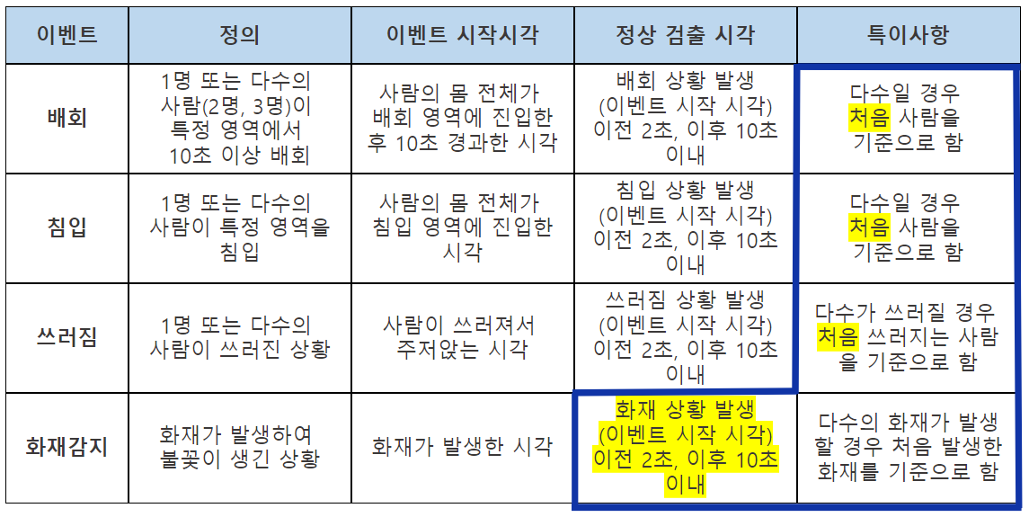
5
알고리즘_이상행동 탐지
이상행동 정의(KISA-한국인터넷진흥원 규정, 자체규정)
Real Time SMART CCTV Solution_산학2조 HOT6
33

Slide 34
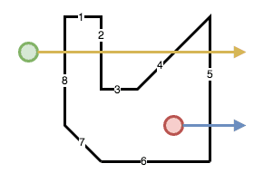
5
알고리즘_이상행동 탐지
침입
기준 : 사람의 몸전체가 침입구역에 진입함
POINT에서 그은 직선의 접점이
짝수일 경우 외부로 판별
POINT에서 그은 직선의 접점이
홀수일 경우 내부로 판별
Real Time SMART CCTV Solution_산학2조 HOT6
34

Slide 35
5
알고리즘_이상행동 탐지
배회
기준 : 사람의 몸전체가 배회구역에서 10초 이상 배회함
id 1
id 2
id 1
1
4
id 1
id 2
id 1
2
5
id 1
각 id의 수 >= fps X 10s
id 2
3
5 Frame이 진행되는 동안 id 1 : 5번, id 2 : 3번
Real Time SMART CCTV Solution_산학2조 HOT6
35

Slide 36
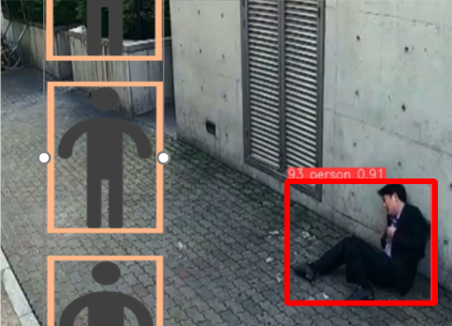
5
알고리즘_이상행동 탐지
쓰러짐
기준 : 사람이 주저앉거나 실신함
특징
쓰러지거나 주저앉으면 Bbox의 가로 세로 비율이 변화함
쓰러진 상태가 일정시간이상 유지될 경우 알림 발송
화면에 들어오고 있는 객체에 대해서는 배제함
Real Time SMART CCTV Solution_산학2조 HOT6
36

Slide 37
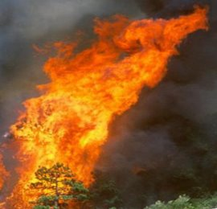
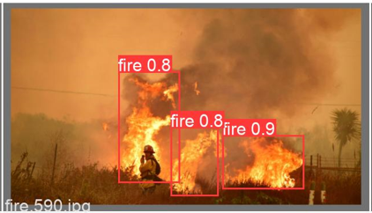
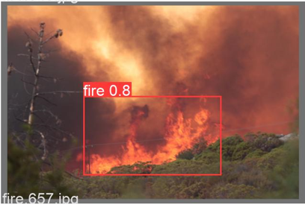
5
알고리즘_이상행동 탐지
화재
레이블링 한 화재 이미지
결과 값 출력 화면
약 400장의 화재 이미지를 전이학습
Train : set 320장 Val: set 80장 Test: KISA 영상
0.5 이상의 conf 값을 가지는 Bbox만 화면에 출력 됨
Real Time SMART CCTV Solution_산학2조 HOT6
37

Slide 38
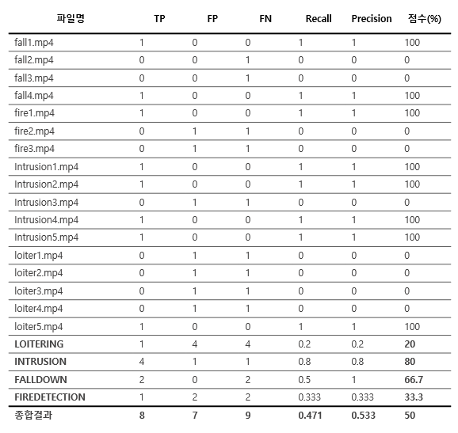
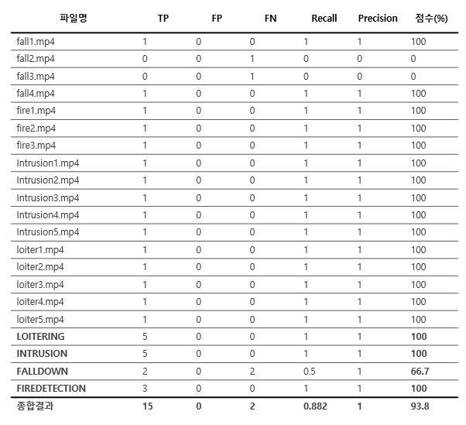
5
알고리즘_이상행동 탐지
KISA(한국인터넷진흥원) 성능테스트 결과
1차 성능 테스트
2차 성능 테스트
Real Time SMART CCTV Solution_산학2조 HOT6
38

Slide 39
5
알고리즘_이상행동 탐지
KISA(한국인터넷진흥원) 성능테스트 결과
이벤트 | 침입 | 쓰러짐 | 화재 | 배회
기준 | 사람의 몸전체가 특정 영역에 침입 | 사람이 일정시간 동안 쓰러지거나 주저앉음 | 화재가 발생하여 불꽃이 생김 | 사람이 몸전체가 특정 영역에서 10초 이상 배회
1차 성능 테스트
2차 성능 테스트
침입 INTRUSION
80%
침입 INTRUSION
100%
쓰러짐 FALLING DOWN
67%
쓰러짐 FALLING DOWN
67%
화재 FIRE DETECTION
33%
화재 FIRE DETECTION
100%
배회 LOITERING
20%
배회 LOITERING
100%
총 평균 50점
총 평균 93점
Real Time SMART CCTV Solution_산학2조 HOT6
39

Slide 40
06
프로젝트를 마치며
후기
Real Time SMART CCTV Solution_산학2조 HOT6
40

Slide 41
6
후기
프로젝트를 마치며
1) 아쉬운 점
착수단계
MongoDB
VM
1. 처음 접한
영상 데이터
2. 반복 수정 작업
1. 설치 중
알 수 없는
오류 발생
2. 반복 수정 작업
1. 다른 서버와
연동 문제
2. Kafka Cluster 구성 시
시행착오
2) 좋았던 점
Scrum
Meeting
Daily
Scrum
협업
1. 매일 아침
정해진 시간에
스크럼 미팅
2. 팀원들 간의
충분한 의사소통
1. 자신의 업무를
문서화
2. 진행상황을
파악하며 높아진
프로젝트 완성도
1. 적극적인
참여자세
2. 팀원 전부
강한 책임감과
성실한 작업 태도
Real Time SMART CCTV Solution_산학2조 HOT6
41

Slide 42
07
HOT6 웹사이트 시연
시연
Real Time SMART CCTV Solution_산학2조 HOT6
42

Slide 43
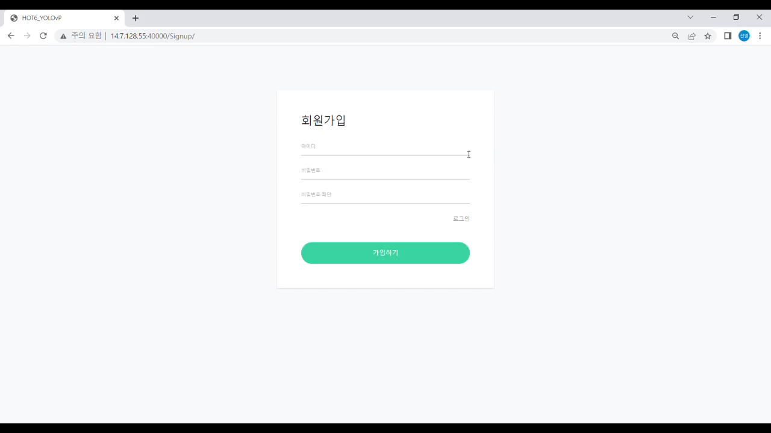
Real Time SMART CCTV Solution_산학2조 HOT6
42

Slide 44
08
질문 및 답변
피드백
Q & A
Real Time SMART CCTV Solution_산학2조 HOT6
43

Slide 45
감사합니다!
Real Time SMART CCTV Solution_산학2조 HOT6
44

